Slide 1




SZKOLENIE BRANŻOWE
Automatyka przemysłowa,
nauka programowania i obsługi
sterowników
Programowanie i obsługa sterowników PLC na przykładzie sterownika AXC F 2152
i z wykorzystaniem platformy PLCnext Engineer
Projekt pn. „Utworzenie i funkcjonowanie Branżowego Centrum Umiejętności w branży elektroenergetycznej” w ramach Krajowego Planu Odbudowy i Zwiększania Odporności, w Komponencie A „Odporność i konkurencyjność gospodarki”, jako inwestycja A3.1.1 „Wsparcie rozwoju nowoczesnego kształcenia zawodowego, szkolnictwa wyższego oraz uczenia się przez całe życie”

Slide 2



Ważne wskazówki dotyczące bezpieczeństwa!
Przykładowe aplikacje i rozwiązanie zawarte w podręczniku należy potraktować jako uproszczone i niekompletne pod względem przedstawionego schematu oraz warunków, jakie należy uwzględnić w rzeczywistej aplikacji. Opisane w podręczniku ćwiczenia w trakcie szkolenia są przeprowadzane z wykorzystaniem stanowiska szkoleniowego, niezależnie od sposobu ich realizacji w żadnym wypadku nie dojdzie do uszkodzenia mienia ani zranienia osób. Uczestnik szkolenia/użytkownik dokumentacji musi jednak mieć świadomość, że każda ingerencja w maszynę/instalację wiąże się z dużym zagrożeniem!
UWAGA
DANE WŁAŚCICIELA
(imię i nazwisko)
(telefon)

Slide 3
05
Programowanie sterowników PLC
Czym jest? • CPU • Oprogramowanie • Języki programowania
08
Wprowadzenie do oprogramowania PLCnext Engineer
Założenie pierwszego projektu „Hello World”
19
Operacje bitowe i logiczne
S • R • AND • OR • NOT
PROGRAM
21
Liczniki
CTU • CTD • CTUD
23
Timery i sprzętowe generatory sygnałów
TP • TON • TOF • TONR • zbocza P i N
• KAROL JAGIEŁŁO •
• 2025 •

Slide 4

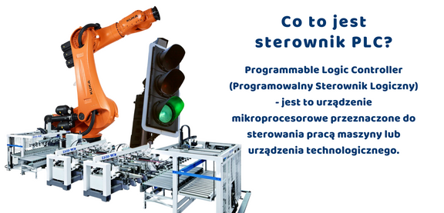
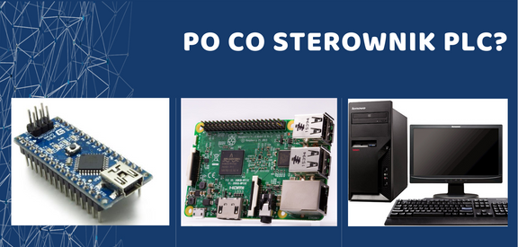
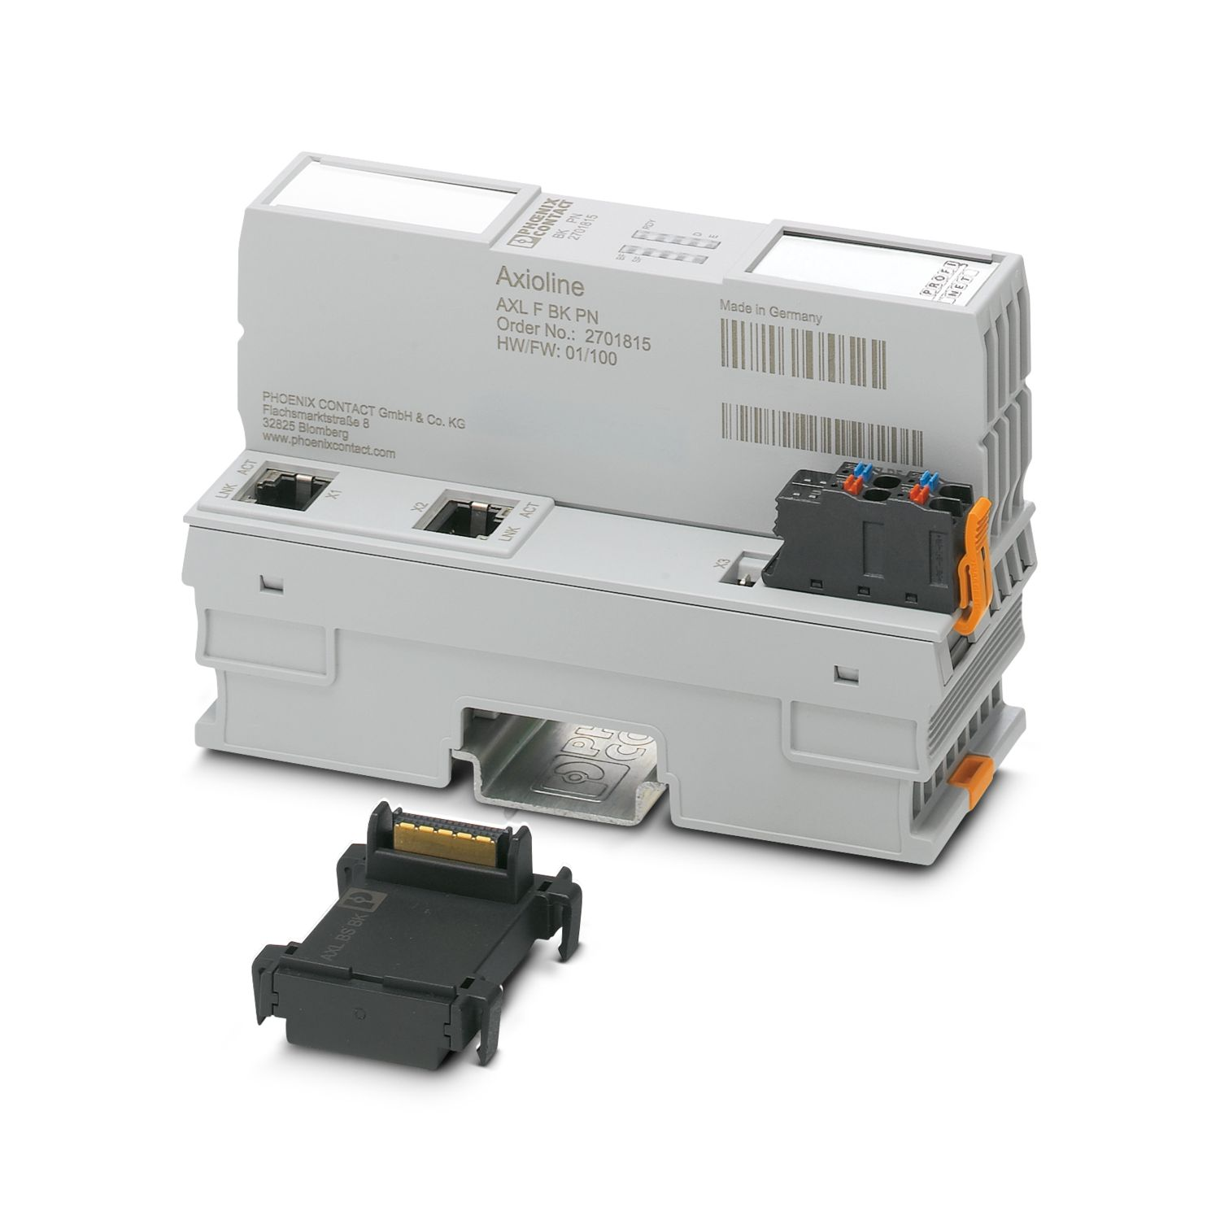
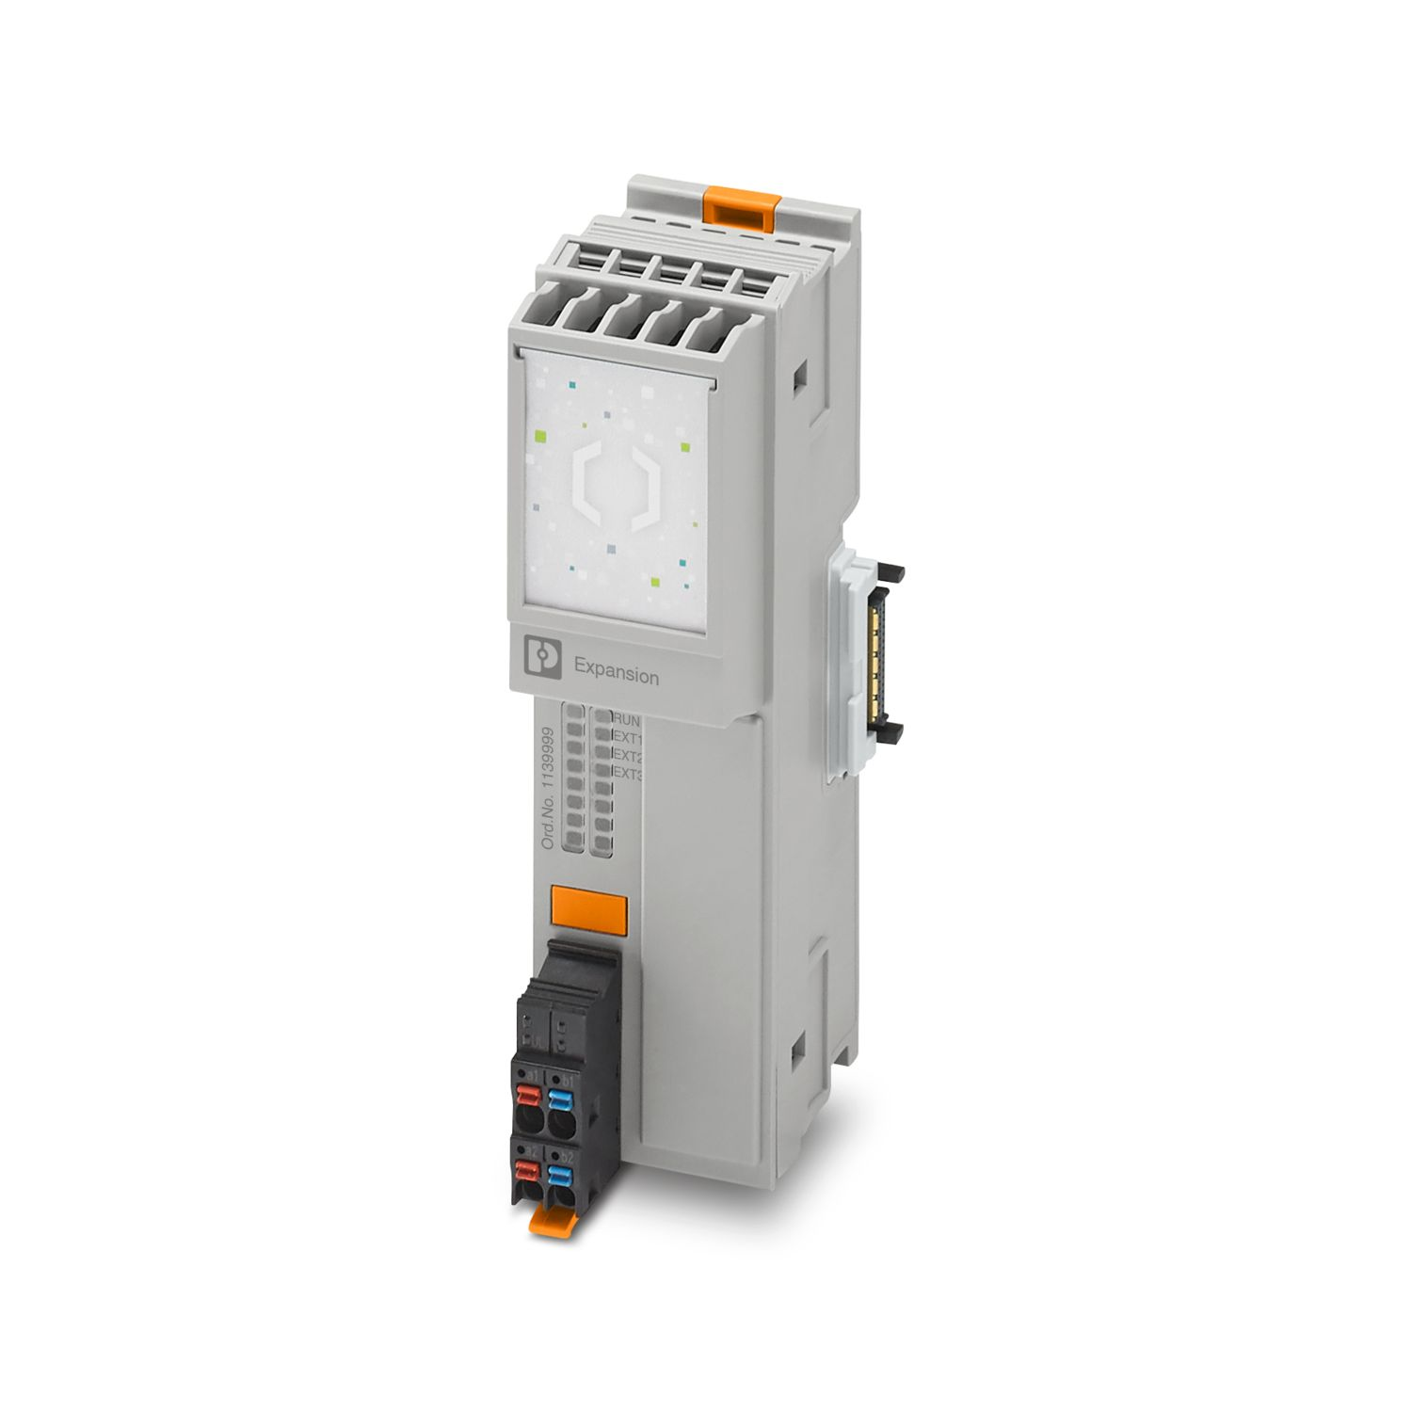
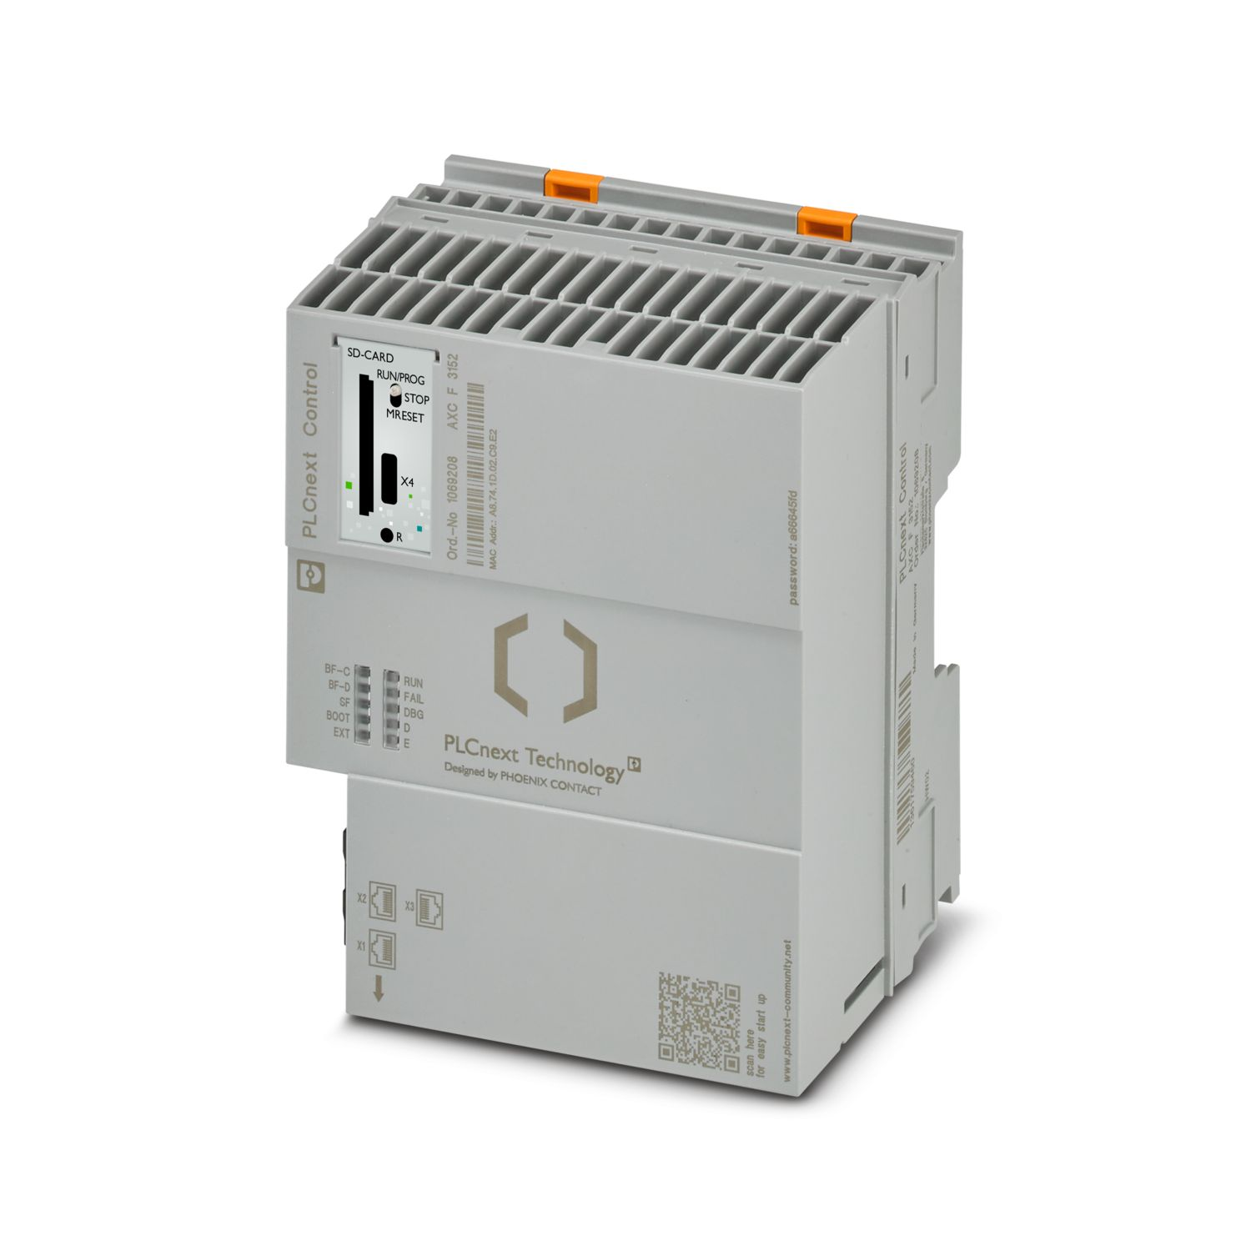
Programowanie sterowników PLC
PROGRAMOWANIE PLC
STRONA| 05
AXC 2152
Axioline F
AXC 3152

Slide 5
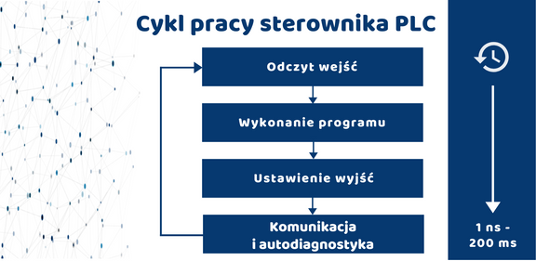
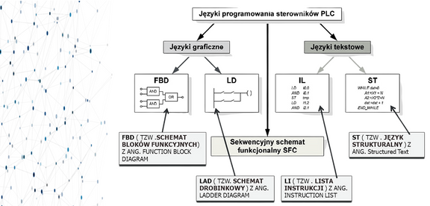
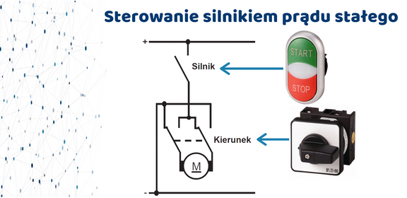
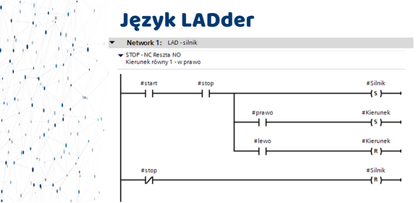
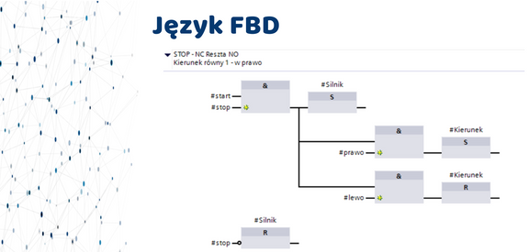
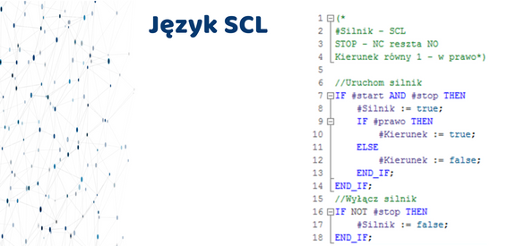
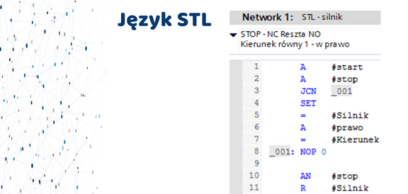
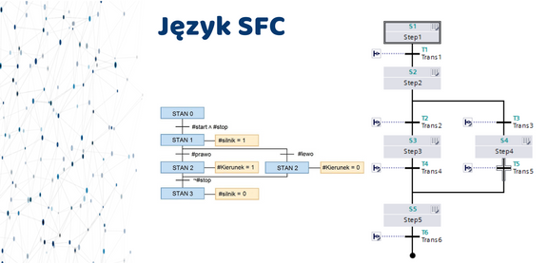
Programowanie sterowników PLC
STRONA | 06
PROGRAMOWANIE PLC |

Slide 6





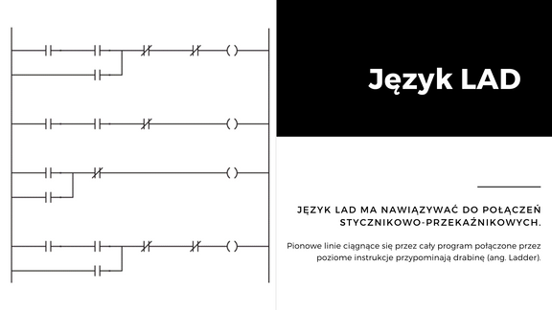
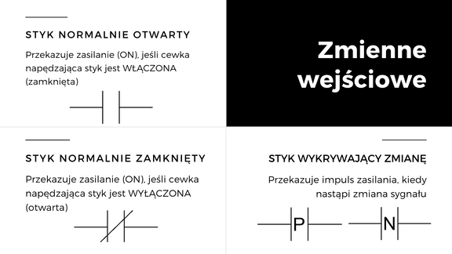
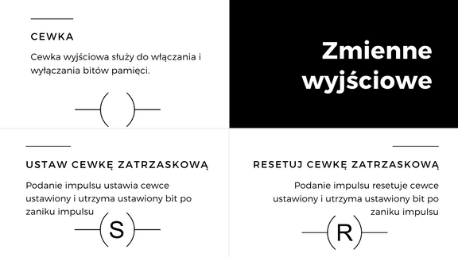
Programowanie sterowników PLC
PROGRAMOWANIE PLC
STRONA| 07

Slide 7
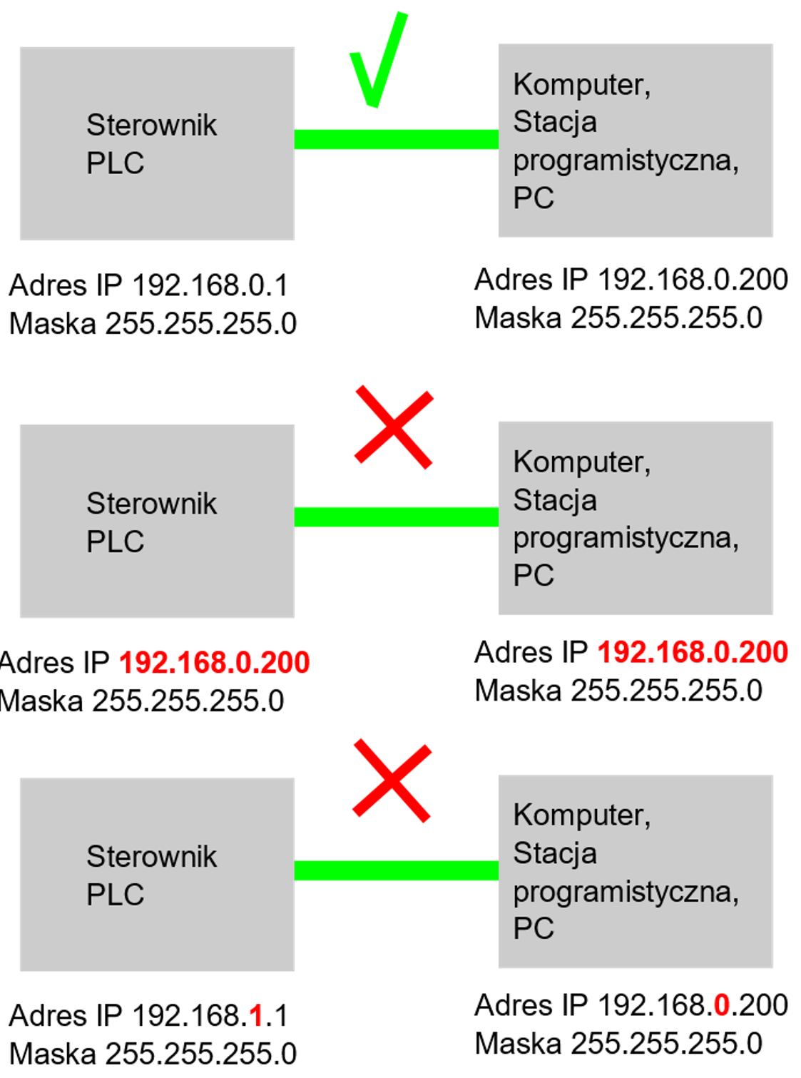
Wprowadzenie do oprogramowania PLCnext Engineer
STRONA | 08
PROGRAMOWANIE PLC |
Ustawienie stałego adresu IP komputera

Slide 8
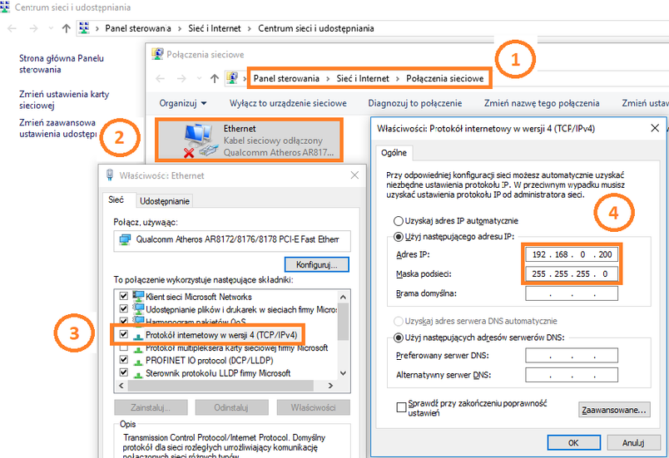
Wprowadzenie do oprogramowania PLCnext Engineer
STRONA | 09
PROGRAMOWANIE PLC |
Ustawienie stałego adresu IP komputera
Ustawienia stałego adresu IP programatora (Windows) można dokonać, wybierając kolejno:
Start->Panel sterowania->Połączenia sieciowe-><”twoje połączenie, karta sieciowa”> (1)
Po kliknięciu na Właściwości(2) z listy dostępnych protokołów zaznaczyć „Internet Protocol (TCP/IP)”, następnie Właściwości(3).
Mając zaznaczone pole „Użyj następującego adresu IP” , wpisać adres IP(4).
Maska podsieci (Subnet mask) zaktualizuje się automatycznie po kliknięciu jeden raz w polu deklaracji adresu maski podsieci.
Pierwszą częścią adresu IP jest Network ID (który identyfikuje sieć w jakiej znajduje się dane urządzenie). Drugą częścią adresu IP jest Host ID (unikalny dla każdego urządzenia w danej sieci). Adres IP 192.168.x.y jest standardowo rozpoznawany, jako sieć prywatna, która nie jest dostępna w Internecie.

Slide 9
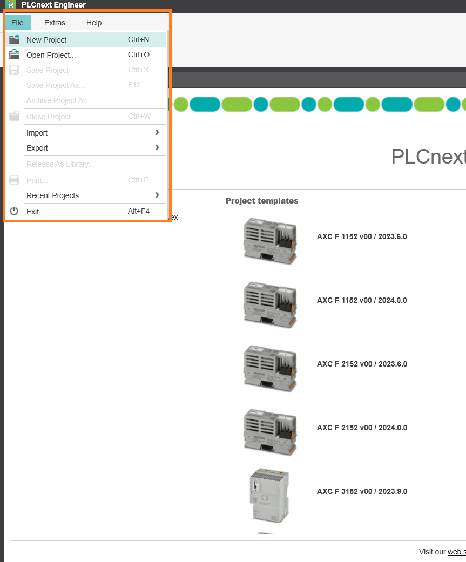
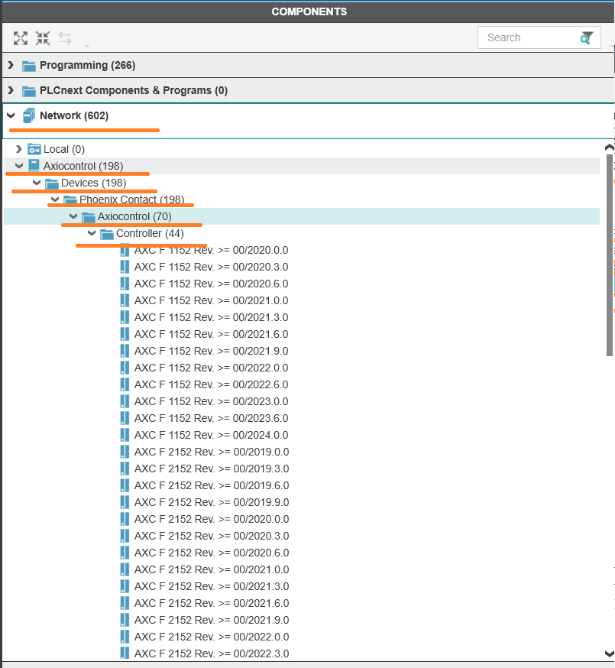
Wprowadzenie do oprogramowania PLCnext Engineer
PROGRAMOWANIE PLC
STRONA| 10
Zakładanie nowego projektu
Aby utworzyć nowy projekt należy w menu wyboru funkcji wybrać Create new project (1), wpisać nazwę projektu(2) i kliknąć Create (3).
File->New project->Twoja nazwa projektu->Create
Components>Network>Axiocontrolt>Devices>Phoenix contact> Axiocontrol>Controller devices

Slide 10
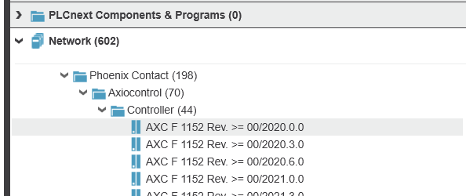
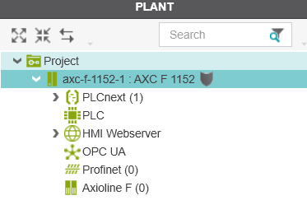
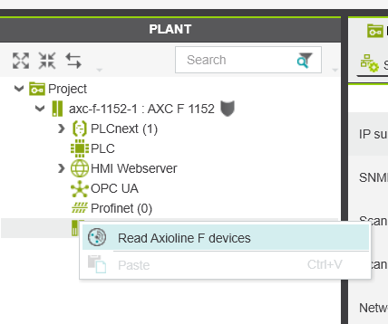
Wprowadzenie do oprogramowania PLCnext Engineer
STRONA | 11
PROGRAMOWANIE PLC |
Dodanie sterownika
Aby dodać sterownik należy przeciągnąć go z Components do Folderu projects w PLANT
Następnie odczytujemy fizycznie podłączone do sterownika moduły za pomocą Axioline F

Slide 11
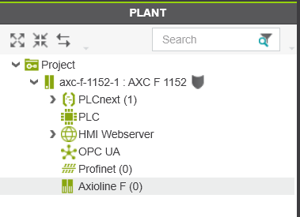
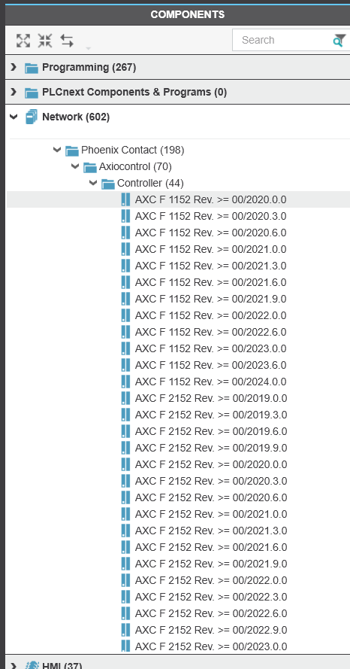
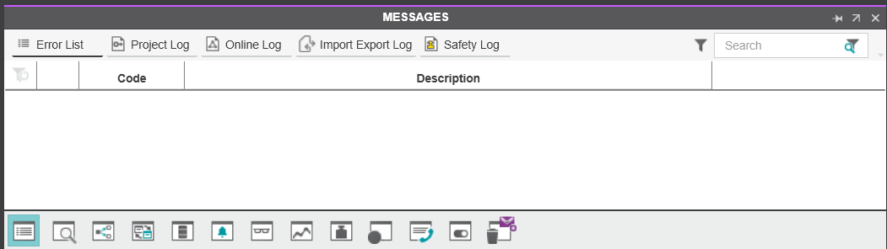
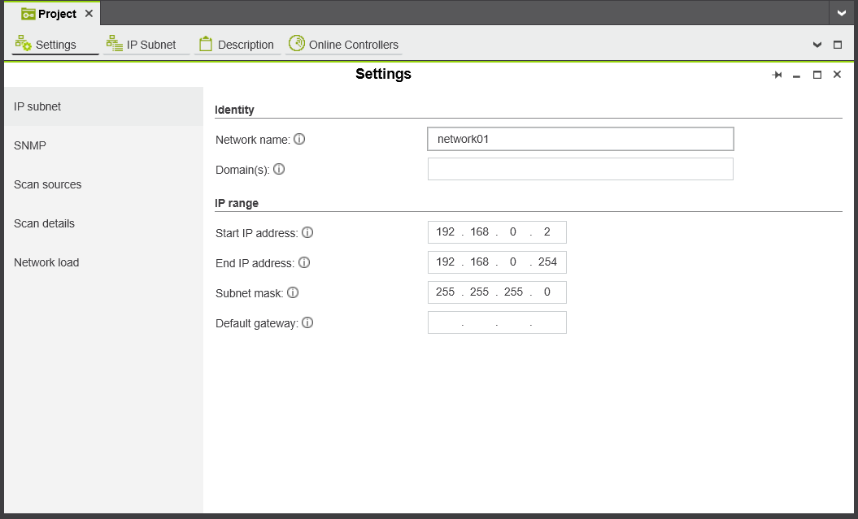
Wprowadzenie do oprogramowania PLCnext Engineer
PROGRAMOWANIE PLC
STRONA| 12
Poszczególne elementy programu
Interfejs programu PLCnext Engineer

Slide 12
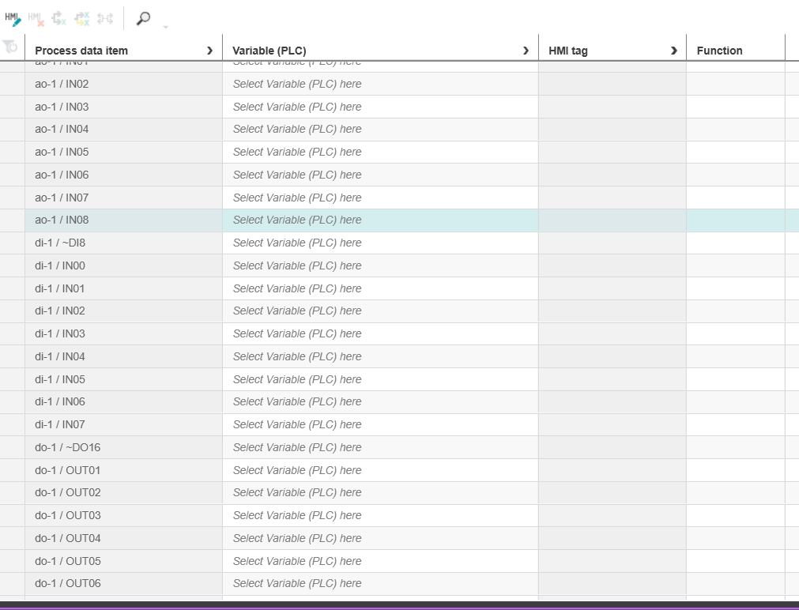
Wprowadzenie do oprogramowania PLCnext Engineer
STRONA | 13
PROGRAMOWANIE PLC |
Zmienne w sterowniku
Tworzenie zmiennej przypisanej do wejść/wyjść modułów IO
Wybrać dany moduł
Otworzyć zakładkę Data list
Zaznaczyć wyjścia do obsługi
Prawy przycisk myszy - add variable (PLC)
Utworzyć nowe zmienne globalne przypisane do wejść/wyjść modułów IO

Slide 13
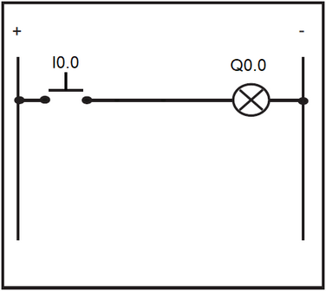
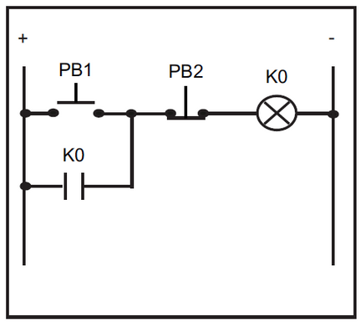
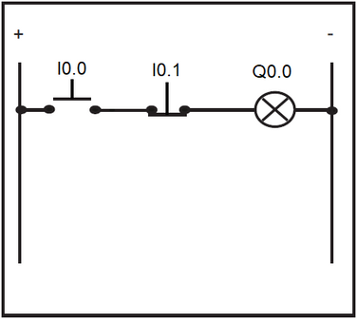
Wprowadzenie do oprogramowania PLCnext Engineer
PROGRAMOWANIE PLC
STRONA| 14
Pierwszy program „Hello World” - adresowanie „bezpośrednie”

Slide 14
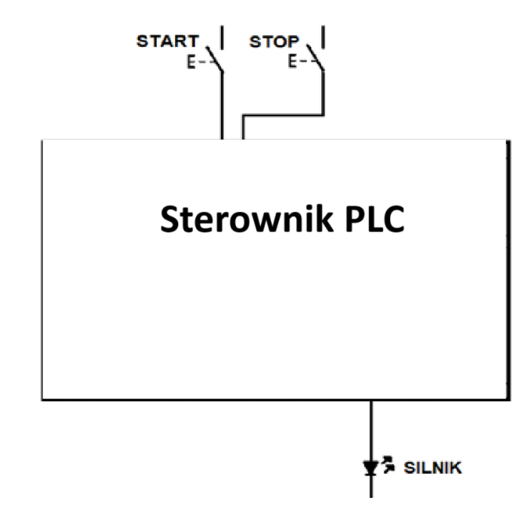
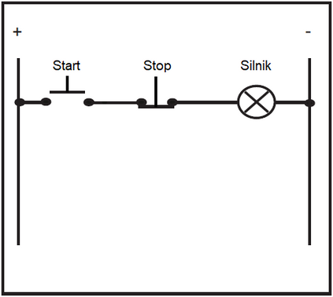
Wprowadzenie do oprogramowania PLCnext Engineer
STRONA | 15
PROGRAMOWANIE PLC |
Podłączenie wejść i wyjść

Slide 15
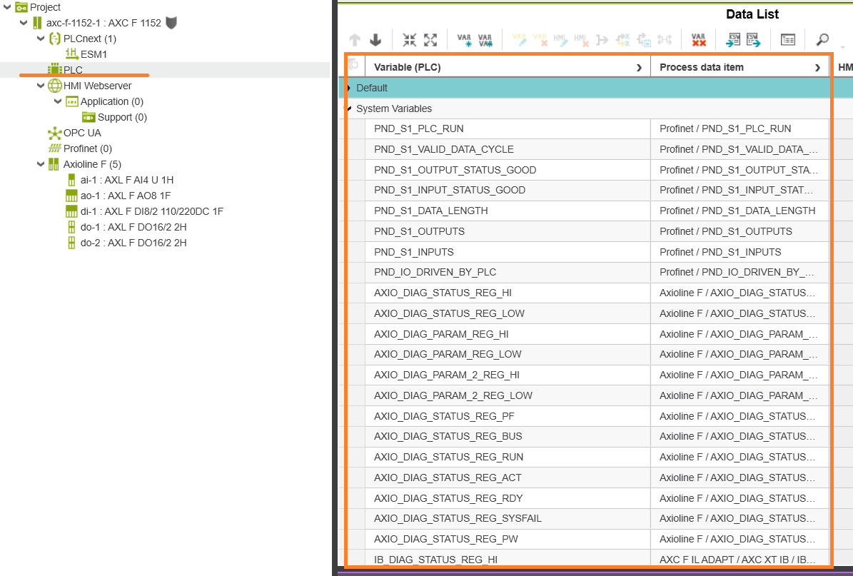
Wprowadzenie do oprogramowania PLCnext Engineer
PROGRAMOWANIE PLC
STRONA| 16
PLC Tags - nazwy zmiennych

Slide 16
Wprowadzenie do oprogramowania PLCnext Engineer
STRONA | 17
PROGRAMOWANIE PLC |
Sterowanie silnikiem START-STOP - Podtrzymanie LAD
Łączenie wyjść
Podtrzymanie obrotów silnika LAD

Slide 17



Operacje bitowe i logiczne
STRONA | 18
PROGRAMOWANIE PLC |
Podstawowe funkcje logiczne
I0.0
I0.1
Q0.0
0
0
0
1
1
0
1
1
I0.0
I0.1
Q0.0
0
0
0
1
1
0
1
1
I0.1
Q0.0
0
1

Slide 18


Operacje bitowe i logiczne
STRONA | 19
PROGRAMOWANIE PLC |
Podstawowe funkcje logiczne
I0.0
I0.1
Q0.0
0
0
0
1
1
0
1
1
I0.0
I0.1
Q0.0
0
0
0
1
1
0
1
1

Slide 19
Operacje bitowe i logiczne
STRONA | 19
PROGRAMOWANIE PLC |
Podstawowe funkcje logiczne
Zad. 1
Lampka H1 jest zapalona, gdy wciśnięty jest przycisk S1 i S2. Jeżeli którykolwiek z przycisków nie jest wciśnięty, lampka jest zgaszona.
Gdzie:
H1 ma adres Q0.0
S1 ma adres I0.0
S2 ma adres I0.1
Zad. 2
Lampka H1 jest zapalona, gdy wciśnięty jest przycisk S1 i S2. Jeżeli którykolwiek z przycisków nie jest wciśnięty, lampka jest zgaszona.
Gdzie:
H1 ma adres Q0.0
S1 ma adres I0.0
S2 ma adres I0.1
Zad. 3
Brama M1 jest otwarta, gdy wciśnięty jest przycisk S1 lub S2. Jeżeli żaden z przycisków nie jest wciśnięty, brama jest zamknięta.
Gdzie:
M1 ma adres Q0.0
S1 ma adres I0.0
S2 ma adres I0.1
Zad. 4
Przycisk S1 jest przyciskiem bezpieczeństwa. Gdy jest nie wciśnięty, wysyła sygnał wysoki. Lampka informująca o zatrzymaniu awaryjnym urządzenia H1 ma być zapalona, gdy przycisk jest wciśnięty.
Gdzie:
H1 ma adres Q0.0
S1 ma adres I0.0
Zad. 5
Przycisk S1 jest przyciskiem bezpieczeństwa. Gdy jest nie wciśnięty, wysyła sygnał wysoki. Przycisk S2 jest typu normalnie otwartego NO. Gdy jest wciśnięty, wysyła sygnał wysoki. Gdy jest wciśnięty przycisk S2 i nie jest wciśnięty przycisk S1, jest włączone urządzenie K1.
Gdzie:
S1 ma adres I0.0
S2 ma adres I0.1
K1 ma adres Q0.0

Slide 20
Operacje bitowe i logiczne
STRONA | 20
PROGRAMOWANIE PLC |
Podstawowe funkcje logiczne
Zadanie 6
Urządzenie Q0.0 może być włączone albo sygnałem z wejścia I0.0, albo sygnałem z wejścia I0.1, ale nie przez obydwa sygnały jednocześnie (bo reprezentują odmienne sytuacje technologiczne).
I0.0
I0.1
Q0.0
0
0
0
1
1
0
1
1

Slide 21
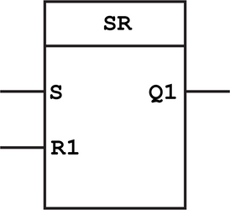
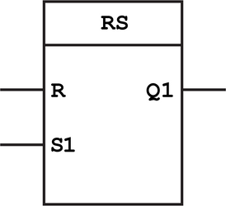
Wprowadzenie do oprogramowania TIA Portal
PROGRAMOWANIE PLC
STRONA| 21
Blok przerzutnik SR
S
R1
Q
0
0
0
1
1
0
1
1
S1
R
Q
0
0
0
1
1
0
1
1
Wyjścia S i R

Slide 22
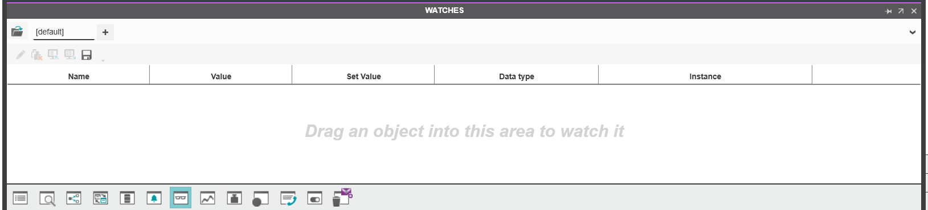
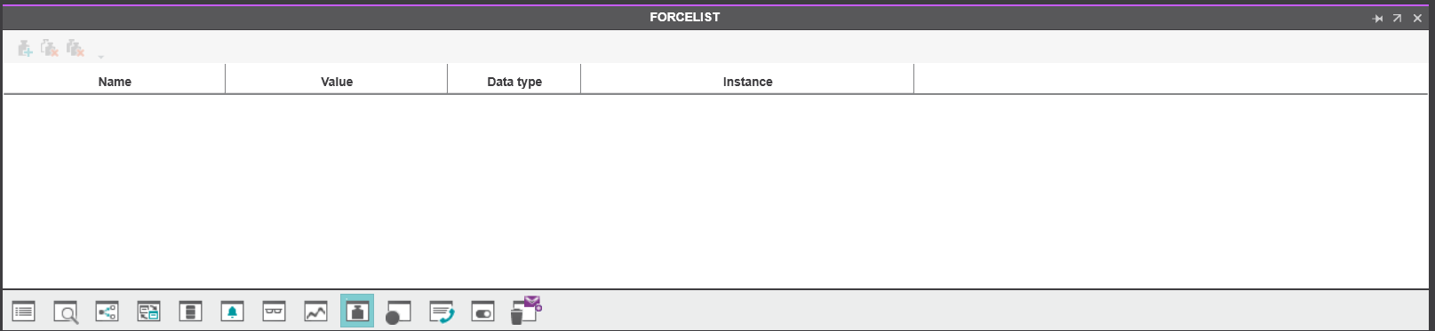
Wprowadzenie do oprogramowania TIA Portal
STRONA | 22
PROGRAMOWANIE PLC |
Tabela monitorowania i modyfikacji - Watches
Force tables

Slide 23

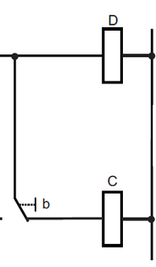
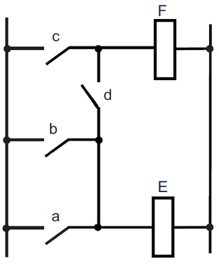
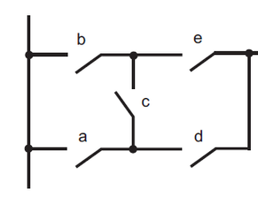

Operacje bitowe i logiczne
PROGRAMOWANIE PLC
STRONA| 23
Ograniczenia języka LAD
Utwórz bazę danych z danymi wejściami i wyjściami
W
T
Z
Y
X

Slide 24
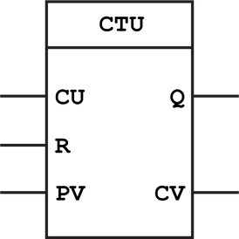
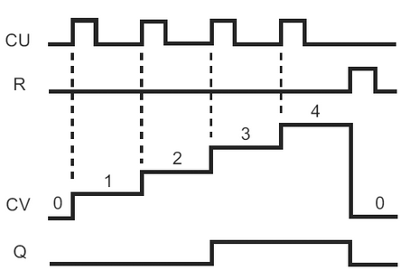
Liczniki
PROGRAMOWANIE PLC
STRONA| 24
Podstawowe bloki liczników
Każdy impuls na wejściu licznika (CU) zwiększy bieżącą wartość licznika (CV) o 1. Gdy CV jest większe lub równe limitowi licznika (PV), wyjście (Q) jest ustawione. Impuls na wejściu kasującym (R) zresetuje wartość CV do 0.
Operacje porównania
Zadanie 7 Sterowanie 1 przyciskiem
Zrealizuj program sterowania wyjściem sterownika:
pierwsze wciśniecie zapala lampkę, a drugie wciśnięcie tego samego przycisku gasi lampkę.

Slide 25
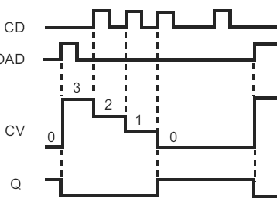
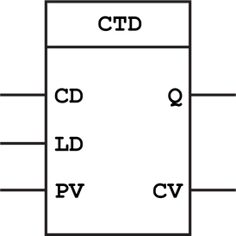
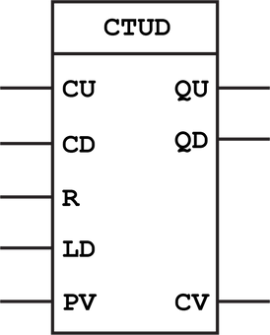
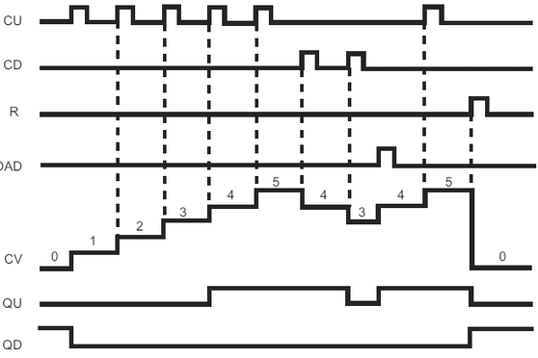
Liczniki
PROGRAMOWANIE PLC
STRONA| 25
Każdy impuls na wejściu licznika (CD) zmniejszy bieżącą wartość licznika (CV) o 1. Gdy CV jest mniejsze lub równe 0, wyjście (Q) jest ustawione. Impuls na wejściu obciążenia (LD) przypisze wartość limitu licznika (PV) do CV.
Każdy impuls na wejściu licznika (CU) zwiększy bieżącą wartość licznika (CV) o 1, a każdy impuls na wejściu licznika (CD) zmniejszy bieżącą wartość licznika (CV) o 1. Gdy CV jest większe lub równe limitowi licznika (PV), wyjście (QU) jest ustawione. Gdy CV jest mniejsze lub równe 0, wyjście (QD) jest ustawione. Impuls na wejściu kasującym (R) zresetuje wartość CV do 0. Impuls na wejściu obciążenia (LD) przypisze wartość limitu licznika (PV) do CV.

Slide 26
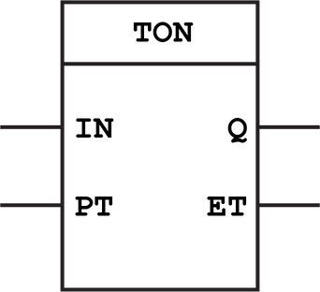

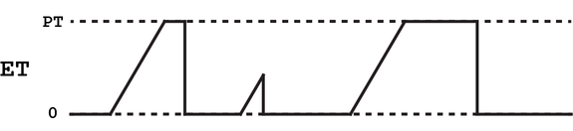
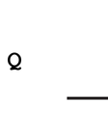

Timery i sprzętowe generatory sygnałów
STRONA | 26
PROGRAMOWANIE PLC |
Funkcje czasowe
Zadanie 8 Sterowanie siłownikiem
Zrealizuj program pracy wysuwania i wsuwania siłownika sterowanego zaworem bistabilnym przez sterownik. Naciśnięcie i przytrzymanie przycisku Start powoduje wysunięcie, puszczenie przycisku Start powoduje wsunięcie siłownika.
Zadanie 9 Diagnostyka pracy siłownika
Siłownik pneumatyczny ma zamontowane 2 czujniki położenia tłoka: A0 i A1. Zrealizuj program wykrywający uszkodzenie siłownika lub czujnika wiedząc że tłok wsuwa i wysuwa się w czasie do 3 s.
Uwaga!
Siłownik nie może być wsuwany i wysuwany jednocześnie

Slide 27




Timery i sprzętowe generatory sygnałów
PROGRAMOWANIE PLC
STRONA| 27
Zadanie 10 Wentylator łazienkowy
Do włączania i wyłączania światła wykorzystano przycisk bistabilny. Wentylator łazienkowy włącza się w momencie włączenia światła w łazience. Zrealizuj program sterowania pracą wentylatora łazienkowego. Praca wentylatora jest przedłużona o czas t = 3 s po zgaszeniu światła.

Slide 28




Timery i sprzętowe generatory sygnałów
STRONA | 28
PROGRAMOWANIE PLC |
Zadanie 11 Zabezpieczenie silnika - blokada
Po uruchomieniu sterownika, silnik można włączyć w dowolnym momencie. Wykonaj blokadę zabezpieczającą silnik przed zbyt szybkim restartem. Silnik po wyłączeniu wymaga min. 5 s, by móc go ponownie uruchomić.

Slide 29



Timery i sprzętowe generatory sygnałów
PROGRAMOWANIE PLC
STRONA| 29
TONR - Time accumulator
Zadanie 12 Pomiar czasu reakcji
Wykonać jednorazowy pomiar czasu załączenia i wyłączenia wejścia sterownika I0.0.

Slide 30


Operacje na zmiennych
STRONA | 30
PROGRAMOWANIE PLC |
Typy zadań
Różne typy zadań umożliwiają różne wykonanie napisanych programów.

Slide 31


Timery i sprzętowe generatory sygnałów
PROGRAMOWANIE PLC
STRONA| 31
Generator impulsów
Zadanie 13 Generator impulsów
Zrealizuj program generatora impulsów co czas t = 1 s
z wykorzystaniem jednego timera TON.
Układ z samo resetującym się timerem TON generuje impulsy trwające jeden cykl.

Slide 32




Timery i sprzętowe generatory sygnałów
STRONA | 32
PROGRAMOWANIE PLC |
Maszyna licząca
Zadanie 14 Kontrola wydajności pracownika
Wykonać program monitorowania liczby załączeń prasy
w ciągu minuty. Jeżeli liczba załączeń nie przekroczy 10, należy zrealizować sygnalizację spadku wydajności. Sygnalizacja jest aktywna dopóki liczba załączeń
w następnej minucie nie osiągnie min. 10.
Detekcja zbocza P i N – Traces

Slide 33


Timery i sprzętowe generatory sygnałów
STRONA | 33
PROGRAMOWANIE PLC |
ZADANIE 15 Sterowanie prasą
W prasach hydraulicznych do tłoczenia blach stosuje się uruchamianie maszyny dwoma przyciskami P1 (I0.0) i P2 (I0.1) dwuręcznie przez operatora. Puszczenie któregokolwiek z przycisków powoduje automatyczne otwarcie prasy. Proces prasowania blachy sygnalizowany jest przez lampkę Q0.1 i trwa 3 sekundy, po czym automatycznie prasa się otwiera. Zrealizuj program sterowania prasą.
Co w przypadku gdy operator celowo zablokuje na stałe jeden z przycisków?
ZADANIE 16 Sterowanie dwuręczne prasą
Do sterowania dodać funkcje bezpieczeństwa – naciśnięcie przycisku E-STOP (I0.2) zatrzymuje proces. Wciśnięcie przycisku RESET (I0.3) powoduje powrót maszyny do pozycji startowej.

Slide 34

Timery i sprzętowe generatory sygnałów
STRONA | 34
PROGRAMOWANIE PLC |
Generatory
Zadanie 17 Generator sygnału
Wykonać generator sygnału prostokątnego na wyjściu Q0.0 o parametrach OFF =1 s i ON =1 s.
t
1 s 1 s

Slide 35


Timery i sprzętowe generatory sygnałów
PROGRAMOWANIE PLC
STRONA| 35
Konfiguracja sprzętowych bitów zegarowych
Aby otworzyć konfigurację sprzętową sterownika klikamy prawym przyciskiem na drzewo projektu, wybieramy nasz sterownik, przechodzimy do Settings i dalej do Update task.
Ustawiając odpowiednie ustawiony task dla naszego sterownika możemy zmieniać czas zmiany zmiennych w programie

Slide 36

Timery i sprzętowe generatory sygnałów
STRONA | 36
PROGRAMOWANIE PLC |
Dodawanie bloków funkcji

Slide 37

Timery i sprzętowe generatory sygnałów
STRONA | 37
PROGRAMOWANIE PLC |
Dodawanie bloków funkcji
Zadanie 18 Własny generator sygnału
Wykonać generator sygnału prostokątnego na wyjściu bloku Q o parametrach definiowanych na wejściach OFF
i ON.
t
T

Slide 38
Timery i sprzętowe generatory sygnałów
STRONA | 38
PROGRAMOWANIE PLC |
Zadanie układ kombinacyjny
Zadanie 19 Regulacja temperatury
Zaprojektuj układ sterujący dwoma grzejnikami G1 i G2, które mogą być włączone niezależnie lub szeregowo w zależności o poziomów temperatury a, b, c.
Zadanie układ sekwencyjny
Zadanie 20 Myjnia automatyczna
Zrealizuj program sterowania myjnią automatyczną. Na wciśniecie przycisku START rozpoczyna się proces sygnalizowany przez kolejne wyjścia sterownika :
  mycie wstępne - 5 sekund,
  aktywna piana - 10 sekund,
  spłukiwanie - 3 sekund,
  woskowanie i polerowanie - 10 sekund.
Po zakończeniu procesu sygnalizowane jest miganiem diody o częstotliwości 1 Hz

Slide 39

Mapowanie wejść i wyjść sterownika
STRONA | 39
PROGRAMOWANIE PLC |
Zadanie powtórzeniowe
Zadanie 21 Opróżnianie zbiornika - Oczyszczalnia "Czajka"
Zaprojektuj układ sterowania pompami opróżniającymi zbiornik, gdzie x1, x2, x3 to czujniki poziomu cieczy. Pompy mają wydajność P2>P1.
Co się stanie, gdy zostaną błędnie podpięte czujniki X1 i X3 poprzez zamianę podpiętych przewodów czujników do sterownika?
Mapowanie wyjść i wejść sterownika

Slide 40


Operacje na zmiennych
PROGRAMOWANIE PLC
STRONA| 40
Reprezentacja liczb - systemy liczbowe
System dwójkowy tworzymy analogicznie do systemu dziesiętnego z tą różnicą, że zamiast dziesięciu cyfr mamy do dyspozycji dwie 0 i 1. Liczbę binarną tworzy się poprzez iloczyn cyfry oraz podstawy systemu cyfry dwa podniesionej do odpowiedniej potęgi. Każda cyfra w liczbie ma swoją wagę o dwa razy większą od poprzedniej. Pierwsza pozycja ma wagę 1 następna 2,4,8,16 itd. Aby odczytać wartość liczby binarnej w systemie dziesiętnym musimy zsumować wagi odpowiednich cyfr w liczbie.
W systemie szesnastkowym bardzo popularnym w programowaniu mikroprocesorów występuje 16 wartości "cyfr". Od 0 do 9 oraz od A do F.
Aby stworzyć liczbę w systemie szesnastkowym należy wziąć liczby stojące przy kolejnych wagach systemu liczbowego i poskładać je w liczbę. Taki wygląd liczby wynika z tego iż cyfry
z założenia powinny być pojedynczymi znakami, a ponieważ w systemie szesnastkowym cyfry mają 16 wartości cyfry o wartościach od 10 do 15 zamienione zostały na pojedyncze litery tzn. : wartość 10 oznaczana jest literą A, 11 literą B, 12 literą C, 13 to D, 14 to E i 15 to F.
System ten bardziej zrozumiały stanie się po przejrzeniu przykładów przeliczania poniżej.

Slide 41




Operacje na zmiennych
STRONA | 41
PROGRAMOWANIE PLC |
Organizacja pamięci
① Bit (1 bit) - 2 znaki
② Byte (8 bit) - 256 znaki
③ Word (16 bit) - 65 536 znaków
④ Double Word (32 bit) - 4 294 967 296‬ znaków
④

Slide 42

Operacje na zmiennych
PROGRAMOWANIE PLC
STRONA| 42
Obsługa wejść analogowych
Zadanie 22 Linijka świetlna
Wykonać program linijki świetlnej zapalającej kolejne diody wyjść sterownika od wartości zadawanej na wejściu analogowym.

Slide 43

Operacje na zmiennych
PROGRAMOWANIE PLC
STRONA| 43
Typy zmiennych

Slide 44

Operacje na zmiennych
STRONA | 44
PROGRAMOWANIE PLC |
Zadanie 23 Czujnik temperatury

Slide 45

Operacje na zmiennych
STRONA | 45
PROGRAMOWANIE PLC |
Biblioteki rozszerzone

Slide 46






Operacje na zmiennych
STRONA | 46
PROGRAMOWANIE PLC |
Operacje na zmiennych

Slide 47


Automatyka przemysłowa, nauka programowania i obsługi sterowników
STRONA | 47
PROGRAMOWANIE PLC |
Startup

Slide 48

Automatyka przemysłowa, nauka programowania i obsługi sterowników
PROGRAMOWANIE PLC
STRONA| 48
Diagnostyka/IP - Online tools
Diagnostyka/IP/Restart

Slide 49



Automatyka przemysłowa, nauka programowania i obsługi sterowników
PROGRAMOWANIE PLC
STRONA| 49
Zadanie 25 Samoczynne załączenie rezerwy - zasilanie awaryjne z agregatu
Na podstawie tablicy stanów i stałych czasowych zaprojektuj program układu SZR.
Stałe czasowe:
czas pobudzenia po zaniku zasilania: 5 sekund,
czas pobudzenia po powrocie zasilania: 60 sekund,
czas zwłoki zamknięcia łącznika Q1: 0,5 sekundy,
czas zwłoki zamknięcia łącznika Q2 : 0,5 sekundy,
czas zwłoki przed startem agregatu: 1 sekunda,
czas zwłoki po otrzymaniu potwierdzenia z agregatu: 0,5 sekundy,
czas na wychłodzenie agregatu: 3 minuty.
Zadanie 26 Szyfr wejścia na klatkę schodową
Naciśnięcie odpowiedniej sekwencji czasowej przyciskiem D1 załącza zwolnienie blokady zamka ZA0 drzwi do klatki schodowej w bloku. Sekwencja do otwarcia to 4 wciśnięcia przycisku D1 o czasach:
1-1,5 sekundy;
0,1-0,5 sekundy;
1-1,5 sekundy;
1-1,5 sekundy.
Tylko prawidłowo wprowadzona sekwencja sygnałów otwiera drzwi. Czas na wprowadzenie całej sekwencji to 6 sekund, po czym sekwencja resetuje się.

Slide 50

Automatyka przemysłowa, nauka programowania i obsługi sterowników
PROGRAMOWANIE PLC
STRONA| 50
Timery

Slide 51
Automatyka przemysłowa, nauka programowania i obsługi sterowników
STRONA | 51
SIECI PRZEMYSŁOWE
Sieci komunikacyjne
Podstawowym kryterium klasyfikacji sieci jest rozmiar, czyli odległość pomiędzy najdalej położonymi węzłami. Zazwyczaj wyróżnia się umownie trzy grupy sieci: LAN, MAN i WAN.
(LAN – Local Area Network) sieci lokalne o zasięgu kilku kilometrów.
(MAN – Metropolitan Area Network) sieci metropolitalne o zasięgu od kilkunastu kilometrów do kilkudziesięciu kilometrów, obejmujące zespół miejski.
(WAN – Wide Area Network) sieci rozległe obejmujące swoim zasięgiem region, kraj lub cały świat.
Topologia “magistrala”
Topologia “gwiazda”
Topologia “pierścień”
Topologia “nieregularna”

Slide 52
Automatyka przemysłowa, nauka programowania i obsługi sterowników
STRONA | 52
SIECI PRZEMYSŁOWE
Sieci przemysłowe, często określane jako sieci lokalne lub polowe (fieldbus), należą do grupy sieci działających w ograniczonym obszarze – zwykle w obrębie jednego pomieszczenia lub hali produkcyjnej.
Ich charakterystyczną cechą są szczególne wymagania dotyczące wysokiej niezawodności oraz przewidywalności transmisji danych, co odróżnia je od standardowych sieci komputerowych wykorzystywanych np. w biurach.
Sieci polowe mogą być również zintegrowane z większymi systemami sieciowymi działającymi na poziomie całego zakładu, stając się częścią rozbudowanej i zróżnicowanej infrastruktury komunikacyjnej.
Poziom zarządzania
Poziom sterowania
Poziom czujników
Poziom czujników –Do tego poziomu zalicza się większość binarnych czujników i prostych elementów wykonawczych. Sensory w tym przypadku to najczęściej nieskomplikowane urządzenia służące do sygnalizacji. Przesyłają zazwyczaj pojedyncze bity informacji (we./wyj. cyfrowe).
Poziom sterowania – Na wyższym poziomie znajdują się bardziej zaawansowane urządzenia pomiarowe i wykonawcze. W tym przypadku dane są przesyłane w formie komunikatów mających długość od kilku bitów i więcej (we./wyj. analogowe).
Poziom zarządzania – W tym przypadku wymiana danych odbywa się blokowo, w większych porcjach informacji – zwykle w pakietach po 32 lub 64 bajty.. Tego rodzaju urządzenia często pracują jako tzw. „wyspy”. Na tym poziomie wyspy te są ze sobą łączone oraz integrowane z nadrzędnymi systemami

Slide 53
STRONA | 53
SIECI PRZEMYSŁOWE
Wymagania do protokołów komunikacyjnych:
Niezawodna transmisja danych - Zapewnienie bezbłędnej komunikacji między urządzeniami, wykrywanie i korekcja błędów transmisji (np. powtarzanie pakietów w przypadku zakłóceń).
Czas odpowiedzi i przesyłania informacji -Gwarancja dostarczenia danych w określonym czasie (kluczowe dla systemów czasu rzeczywistego (RT), gdzie opóźnienia mogą prowadzić do awarii lub nieprawidłowego działania procesu),
Kompatybilność i standaryzacja - Umożliwienie komunikacji pomiędzy urządzeniami różnych producentów, wsparcie dla otwartych i znormalizowanych protokołów.
Skalowalność i elastyczność - Możliwość łatwego rozbudowywania sieci (dodawanie nowych urządzeń bez zakłócania pracy). Wsparcie dla różnych topologii sieci (gwiazda, magistrala, pierścień).
Poziom sieci | Nazwa protokołu
Poziom czujników | HART
Poziom czujników | AS-Interface
Poziom czujników/sterowania | MQTT
Poziom czujników/sterowania | Bluetooth
Poziom czujników/sterowania | Modbus/RTU
Poziom sterowania | Profibus
Poziom sterowania | CANOpen
Poziom sterowania/ zarządzania | Modbus TCP/IP
Poziom sterowania/ zarządzania | Device WorldFIP
Poziom zarządzania | Ethernet/IP
Poziom zarządzania | Profinet

Slide 54
STRONA | 54
SIECI PRZEMYSŁOWE
HART - Hybrydowy protokół analogowo-cyfrowy, pozwala na komunikację z inteligentnymi czujnikami po standardowym łączu 4–20 mA.
AS - Interface - Prosty, tani protokół magistrali czujników i elementów wykonawczych, idealny do prostych aplikacji automatyki. Pozwala na jednoczesną transmisje danych i zasilanie jedną magistralą.
MQTT - Łatwy protokół oparty na modelu publikacja/subskrypcja, popularny w IoT, dobrze sprawdza się w transmisji danych z czujników.
Bluetooth- Bezprzewodowy protokół komunikacyjny, wykorzystywany do krótkodystansowej transmisji danych, m.in. w sterowaniu i odczytu pomiarów z czujników.
Modbus RTU- Protokół szeregowy (RS-232/RS-485), prosty w implementacji, szeroko stosowany w różnych systemach automatyki.
Profibus - Popularny protokół magistrali polowej, umożliwia komunikację między sterownikami i urządzeniami podrzędnymi z dużą niezawodnością.
CANOpen - Protokół oparty na magistrali CAN, szeroko używany w automatyce przemysłowej i pojazdach specjalistycznych.
Modbus TCP/IP - Wersja Modbus działająca w sieciach Ethernet, umożliwia prostą i skuteczną wymianę danych między urządzeniami.
Device WorldFIP - Francuski standard komunikacji w automatyce, zapewniający deterministyczną wymianę danych w czasie rzeczywistym dla systemów sterowania i nadzoru.
Ethernet/IP - Wysokowydajny protokół przemysłowy działający w sieciach Ethernet, umożliwia komunikację w czasie rzeczywistym i integrację z systemami zarządzania.
Profinet - Nowoczesny protokół oparty na Ethernet, wspiera komunikację czasu rzeczywistego, często używany w zaawansowanych systemach automatyki.

Slide 55

STRONA | 55
SIECI PRZEMYSŁOWE
Modbus TCP/IP, RTU
Obie wersje korzystają z tego samego protokołu Modbus, zatem komunikacja między urządzeniami odbywa się zgodnie z tymi samymi zasadami (adresowanie, format ramki). Zarówno Modbus TCP/IP, jak i Modbus RTU są szeroko stosowane w automatyce przemysłowej do komunikacji między sterownikami PLC, urządzeniami pomiarowymi, napędami itp. Oba protokoły charakteryzują się prostą strukturą i są stosunkowo łatwe do implementacji w systemach automatyki. Ale pomiędzy tymi protokołami występują również różnice.
Warstwa transportowa: TCP/IP korzysta z sieci Ethernet, co pozwala na dużą szybkość transmisji i dużą liczbę urządzeń w sieci, a RTU używa komunikacji szeregowej (RS-232 lub RS-485), co jest bardziej ograniczone w porównaniu do Ethernetu.
Prędkość transmisji: TCP/IP oferuje wyższą szybkość transmisji, a RTU jest ograniczony przez prędkość portów szeregowych (np. 9600 bps – 115200 bps).
Instalacja i koszt: TCP/IP wymaga bardziej zaawansowanej infrastruktury (przełączniki, routery, okablowanie Ethernetowe), co podnosi koszty instalacji. RTU jest tańszy i prostszy w instalacji, wystarczy zwykłe okablowanie szeregowe.
Skalowalność i wydajność: TCP/IP jest bardziej skalowalny i może obsługiwać większą liczbę urządzeń w sieci. RTU ma ograniczoną liczbę urządzeń, które można podłączyć w sieci, zależnie od długości linii i typu używanego portu szeregowego.
Topologia Modbus TCP/IP nie różni się od innych urządzeń wykorzystujących Ethernet, a w przypadku Modbus RTU wykorzystujemy magistrale RS-232 albo RS-485. Poniżej przedstawiony jest przykład podłączenia Odbiorcy (Client) Modbus to nadawców (Servers) za pomocą RS-485.

Slide 56
STRONA | 56
SIECI PRZEMYSŁOWE
Modbus TCP/IP, RTU
Protokół Modbus komunikuje się z urządzeniami poprzez cztery główne typy rejestrów. Każdy z nich ma przypisany numer referencyjny i określoną funkcję.
1. Cewki (Coils) -Wyjścia cyfrowe. Typ danych to 1 bit (bool), adresacja zaczyna się od 0xxxx.
2. Wejścia dyskretne (Discrete Inputs)- Wejścia cyfrowe (binarne), tylko do odczytu. Typ danych to 1 bit (bool), adresacja zaczynają się od 1xxxx.
3. Rejestry wejściowe (Input Registers)- Wejścia analogowe. Typ danych zazwyczaj to 16 bitów, adresacja: zaczynają się od 3xxxx.
4. Rejestry typu Holding (Holding Registers) - Rejestry wyjściowe analogowe. Typ danych zazwyczaj to 16 bitów, adresacja: zaczynają się od 4xxxx.
Każdy typ rejestru odczytywany lub zapisywany jest za pomocą określonej funkcji Modbus (Function Code – FC). Poniżej znajduje się tabela pokazująca, jak funkcje te odpowiadają za pracę z poszczególnymi typami rejestrów:
Funkcja (FC) | Opis
FC1 | Odczytuje stan wyjść binarnych (cewek).
FC2 | Odczytuje wejścia binarne.
FC3 | Odczytuje rejestry typu holding.
FC4 | Odczytuje rejestry wejściowe.
FC5 | Ustawia pojedynczy bit wyjściowy (cewkę).
FC6 | Zapisuje wartość do pojedynczego rejestru typu holding.
FC15 | Zapisuje wiele bitów wyjściowych (cewek).
FC16 | Zapisuje wiele rejestrów typu holding.
FC23 | Odczytuje i/lub zapisuje wiele rejestrów typu holding..

Slide 57




STRONA | 57
SIECI PRZEMYSŁOWE
Modbus TCP/IP, RTU w PLCnext Engineer
Za pomocą oficjalnych bibliotek Phoenix Contact dla PLCnext Engineer możemy zaprogramować komunikację pomiędzy sterownikiem PLC a innymi urządzeniami wykorzystując Modbus RTU lub Modbus TCP/IP.

Slide 58
STRONA | 58
SIECI PRZEMYSŁOWE
Blok funkcyjny Modbus TCP/IP Client w PLCnext Engineer
Nazwa wejścia | Typ danych | Opis
xActivate | BOOL | Narastające zbocze: Aktywuje blok funkcyjny. FALSE: Dezaktywuje blok funkcyjny.
xAcknowledge | BOOL | Narastające zbocze: Potwierdza przekroczenia czasu Modbus i błędy IP. Blok funkcyjny nie jest inicjowany ponownie.
xAutoAck | BOOL | Automatyczne potwierdzanie przekroczeń czasu Modbus i błędów IP. TRUE: Błąd jest potwierdzany automatycznie. Dane o błędzie są dostępne na wyjściach xError, wDiagCode i wAddDiagCode tylko przez jeden cykl.
strServer_IP | STRING | Adres IP serwera Modbus. Adres należy podać w formacie: xxx.xxx.xxx.xxx
iPort | INT | Port TCP serwera Modbus. Jeśli nie podano adresu, używany jest domyślny port 502.
strBindIp | STRING | Definiuje lokalny adres IP (IPv4) adaptera Ethernet, do którego jest przypisany tworzony socket. Dokładny opis znajduje się w bibliotece MB_TCP (na potrzeby szkolenia zostawiamy to wejście pustym).
uiBindPort | UINT | Definiuje lokalny numer portu powiązany z adresem IP wybranego adaptera Ethernet (wejście BIND_IP), do którego jest przypisany tworzony socket (niezbędne do konfiguracji serwerów TCP). Dokładny opis znajduje się w bibliotece MB_TCP (na potrzeby szkolenia zostawiamy to wejście pustym).
xUDP_Mode | BOOL | FALSE: Używany jest Modbus-TCP. TRUE: Używany jest Modbus-UDP.
tReconnectDelay | TIME | Opóźnienie między kolejnymi próbami połączenia IP. Wartość domyślna = 500 ms.
tTimeout | TIME | Limit czasu monitorowania komunikacji. Serwer Modbus musi odpowiedzieć na żądanie w określonym tutaj czasie, w przeciwnym razie zgłaszany jest błąd. Jeśli nie podano wartości, blok działa z domyślnym limitem 2 sekund.
Nazwa wyjścia | Typ danych | Opis
xActive | BOOL | FALSE: Blok funkcyjny jest nieaktywny. TRUE: Blok funkcyjny jest aktywny. Nie podejmuj żadnych dalszych działań, dopóki xActive nie przyjmie wartości TRUE po aktywacji!
xReady | BOOL | FALSE: MB_TCP_Client nie jest gotowy. TRUE: MB_TCP_Client jest gotowy.
xError | BOOL | TRUE: Wystąpił błąd. Więcej szczegółów można znaleźć w wDiagCode i wAddDiagCode.
wDiagCode | WORD | Kod diagnostyczny. Odniesienie do tabeli diagnostycznej.
wAddDiagCode | WORD | Dodatkowy kod diagnostyczny. Odniesienie do tabeli diagnostycznej.
udtDiag | MB_TCP_UDT_CLI_DIAG | Dodatkowe dane diagnostyczne.
Nazwa wejścia/wyjścia | Typ danych | Opis
udtTCP_ComData | MB_TCP_UDT_COMMUNICATION | Struktura komunikacyjna rodziny bloków. Bloki są ze sobą połączone za pomocą tej struktury.

Slide 59
STRONA | 59
SIECI PRZEMYSŁOWE
Blok funkcyjny Modbus TCP/IP Server w PLCnext Engineer
Nazwa wejścia | Typ danych | Opis
xUDP | STRING | Wybór protokołu: FALSE: Używany jest Modbus-TCP. TRUE: Używany jest Modbus-UDP.
strDestIp | STRING | Tryb TCP: Podłączony do TLS_SOCKET.DEST_IP. Blok funkcyjny tworzy gniazdo nasłuchujące (listening socket) – akceptowane są tylko żądania od klienta o tym adresie IP. Jeśli ciąg jest pusty, zawiera wartość 0.0.0.0 lub wejście nie jest podłączone, akceptowane są połączenia od dowolnego klienta. Tryb UDP: Nieużywane. Odpowiedź jest wysyłana na adres IP klienta, który wysłał żądanie.
uiDestPort | UINT | Tryb TCP: Podłączone do TLS_SOCKET.DEST_PORT. FB tworzy gniazdo nasłuchujące (listening socket) - akceptowane są tylko żądania od klienta korzystającego z tego portu. Jeśli wartość jest pusta, zawiera 0 lub wejście nie jest podłączone, akceptowane są połączenia z dowolnego portu klienta. Tryb UDP: Nieużywane. Odpowiedź jest wysyłana na port klienta, który wysłał żądanie.
Nazwa wyjścia | Typ danych | Opis
xConnected | BOOL | Tryb TCP: TRUE: Serwer jest połączony z klientem. Tryb UDP: TRUE: Gniazdo MB_TCP_Socket jest otwarte.
udtDiag | MB_TCP_UDT_SER_DIAG | Dodatkowe dane diagnostyczne.
Nazwa wejścia/wyjścia | Typ danych | Opis
arrHoldingRegisters MB_TCP_ARR_W_0_65535 | arrHoldingRegisters MB_TCP_ARR_W_0_65535 | Tablica 65535 słów (word) reprezentująca rejestry holdingowe. Zakres adresów: 0-65535. Obsługiwane kody funkcji Modbus: 3 (Read Holding Registers), 6 (Write Single Register), 16 (Write Multiple Registers), 23 (Read/Write Multiple Registers)
arrInputRegisters MB_TCP_ARR_W_0_65535 | arrInputRegisters MB_TCP_ARR_W_0_65535 | Tablica 65535 słów (word) reprezentująca rejestry wejściowe. Zakres adresów: 0-65535. Obsługiwany kod funkcji Modbus: 4 (Read Input Registers)
arrInputs MB_TCP_ARR_X_0_65535 | arrInputs MB_TCP_ARR_X_0_65535 | Tablica 65535 bitów reprezentująca dyskretne wejścia. Zakres adresów: 0-65535. Obsługiwany kod funkcji Modbus: 2 (Read Discrete Inputs)
arrCoils MB_TCP_ARR_X_0_65535 | arrCoils MB_TCP_ARR_X_0_65535 | Tablica 65535 bitów reprezentująca cewki (wyjścia dyskretne). Zakres adresów: 0-65535. Obsługiwane kody funkcji Modbus: 1 (Read Coils), 15 (Write Multiple Coils)

Slide 60
STRONA | 60
SIECI PRZEMYSŁOWE
Blok funkcyjny Modbus TCP/IP FC3 w PLCnext Engineer
Nazwa wejścia | Typ danych | Opis
xActivate | BOOL | Narastające zbocze: Aktywuje blok funkcyjny. FALSE: Dezaktywuje blok funkcyjny.
xAcknowledge | BOOL | Narastające zbocze: Potwierdza przekroczenia czasu Modbus i błędy IP. Blok funkcyjny nie jest inicjowany ponownie.
iMT_ID | INT | Wartość z zakresu od 1 do 10. Reprezentuje połączenie pomiędzy blokami i może być przypisana tylko raz dla każdego bloku MB_TCP_Client. Parametr ten powinien mieć charakter statyczny.
tUpdateTime | TIME | Czas oczekiwania w ms pomiędzy odczytem/wysłaniem informacji.
uiUnitIdentifier | UINT | Parametr do adresowania Modbus RTU.
wStartRegister | WORD | Adres pierwszego rejestru/bitu do odczytu
uiQuantityOfRegisters | UINT | Ilość rejestrów do odczytu. Maks 125
Nazwa wyjścia | Typ danych | Opis
xActive | BOOL | FALSE: Blok funkcyjny jest nieaktywny. TRUE: Blok funkcyjny jest aktywny. Nie inicjuj żadnych dalszych działań dopóki xActive nie przyjmie wartości TRUE po aktywacji!
xNDR | BOOL | TRUE dla jednego cyklu. Nowe dane zostały otrzymane
uiByteCount | UINT | Ilość otrzymanych bitów.

Slide 61
Automatyka przemysłowa, nauka programowania i obsługi sterowników
PROGRAMOWANIE PLC
STRONA| 61
Zadanie 27 Komunikacja modbus
Za pomocą protokołu Modbus TCP/IP odczytaj dane z rejestrów wejściowych (Input Registers – funkcja 0x04) urządzenia znajdującego się pod adresem podanym przez prowadzącego Odczytaj dane z poniższych rejestrów:
Utwórz blok Client Modbus TCP.
Skonfiguruj go w taki sposób żeby odczytywał podane poniżej rejestry.
Dla wartości bool musisz odczytać rejestr jako pojedyncze bity a nie cały word
W przypadku real, musisz połączyć dwa rejestry (np. 30005 i 30006).
Little Endian i Big Endian – to pojęcia związane z kolejnością bajtów przy przesyłaniu lub zapisywaniu danych wielobajtowych. Dla big endian najbardziej znaczący bajt (ang. Most Significant Byte, MSB) jest zapisywany jako pierwszy (na najmniejszym adresie), w przypadku little endian odwrotnie.
Adres rejestru | Typ danych | Kolejność bajtów
30001.0,30001.15 | Bool | N/A
30002 | Int | Big Endian
30004 | Word | Big Endian
30005-30006 | Real | Little Endian
Zadanie 28 Komunikacja modbus
Za pomocą protokołu Modbus TCP/IP zapisz dane do rejestrów wyjściowych (Holding Registers – funkcja 0x10) urządzenia pod tym samym adresem IP
Utwórz blok Client Modbus TCP.
Skonfiguruj go w taki sposób żeby nadpisywał podane poniżej rejestry.
Adres rejestru | Typ danych | Wartość | Kolejność bajtów
40010.6, 40010.7 | Bool | True (bit 0) | N/A
40011 | Word | 65000 | Big Endian
40012-40013 | Real | 123.456 | Little Endian

Slide 62
Automatyka przemysłowa, nauka programowania i obsługi sterowników
PROGRAMOWANIE PLC
STRONA| 62
Zadanie 29 Komunikacja modbus
Skonfiguruj komunikację Modbus TCP/IP, która będzie działała w następujący sposób:
Utwórz blok Client Modbus TCP.
Skonfiguruj go w taki sposób żeby odczytywał podane przez prowadzącego rejestry.
Następnie utwórz blok Serwer Modbus TCP/IP.
Przenieś odczytane dane do podanego przez prowadzącego obszaru pamięci.
Aktywując Serwer i Client Modbus TCP/IP powinieneś móc odczytać wybrane rejestry z serwera, a prowadzący powinien dostać tą samą informacje z rejestrów.
Upewnij się, że klient i serwer nie działają na tym samym porcie TCP jednocześnie na jednej instancji (jeśli ograniczenia systemowe to wymuszają).
Sprawdź poprawność adresacji rejestrów – niektóre systemy stosują adresowanie od 0, inne od 1.
W testach korzystaj z monitorowania online (watch table) lub narzędzi diagnostycznych, aby widzieć wartości w czasie rzeczywistym.

Slide 63
Automatyka przemysłowa, nauka programowania i obsługi sterowników
PROGRAMOWANIE PLC
STRONA| 63
Zadanie 30 Sterowanie szklarnią
Zaprojektuj i zaimplementuj układ automatycznego sterowania szklarnią działający w pętli zamkniętej. System powinien automatycznie reagować na zmiany warunków środowiskowych i sterować odpowiednimi urządzeniami, aby utrzymać optymalne warunki wzrostu roślin. Dodatkowo system powinien wysyłać alarmy w przypadku wystąpienia awarii lub przekroczenia granicznych wartości.
1. Sterowanie temperaturą – otwieranie okien i pompa ciepła:
Wentylacja pasywna – chłodzenie:
Jeżeli temperatura w szklarni przekracza zadany poziom (np. 28 °C), system otwiera cztery okna z wykorzystaniem siłowników elektrycznych.
Jeżeli temperatura spada poniżej ustawionego progu (np. 26 °C), okna zostają automatycznie zamknięte.
Ogrzewanie aktywne – pompa ciepła:
Jeżeli temperatura zewnętrzna spada do poziomu ≤ 0 °C, a temperatura wewnątrz szklarni spada poniżej progu minimalnego (np. 18 °C), system automatycznie włącza pompę ciepła.
Gdy temperatura wewnątrz szklarni osiągnie zadaną wartość komfortową (np. 22 °C), system wyłącza pompę ciepła.
Należy zaimplementować sterowanie otwieraniem/zamykaniem okien oraz włączenia/wyłączenia pompy w postaci regulatora histerezowego.
2. Sterowanie oświetleniem–włączenie i wyłączenie lamp:
Lampy są sterowane w taki sposób, żeby zmaksymalizować prędkość rośnięcia roślin. Na cztery lampy wysyłamy sygnały analogowe zależne od światła naturalnego. Jeżeli czujnik zewnętrzny wskazuje oświetlenie:
powyżej 80% swojego zakresu - lampy nie są włączane.
Pomiędzy 30% a 80% - odwrotnie proporcjonalnie do procentu naturalnego oświetlenia (tzn. 30% -> 100% lamp, 80% - > 0% lamp).
Poniżej 30% - Lampy są włączane na 100%.
3. Sterowanie nawadnianiem–sterowanie pompą i zaworami:
Co 12 godzin podajemy wodę do roślin za pomocą pompy. Żeby nawodnić rośliny włączamy pompę (sygnał binarny), czekamy 5 sekund aż się uruchomi i otwieramy 4 zawory do roślin. Pompa pracuje przez 20 sekund, po czym wyłączamy ją. Po pięciu sekundach po wyłączeniu jej zamykamy zawory.
4. Alarmy w systemie -Monitorowanie stanu układu:
Należy zaimplementować następne alarmy za pomocą których będziemy mogli się dowiedzieć o istniejących problemach w systemie.
Kontynuacja na następnej stronie ->

Slide 64
Automatyka przemysłowa, nauka programowania i obsługi sterowników
PROGRAMOWANIE PLC
STRONA| 64
Jeżeli temperatura nie spadnie za godzinę po otwieraniu okien albo wyłączeniu pompy, należy wystawić alarm. Analogicznie zrobić w przypadku niskiej temperatury.
Jeżeli przepływomierz nie wykryje żadnego przepływu od pompy w ciągu 30 sekund, należy wyłączyć pompę i wystawić alarm. W przypadku kiedy wyłączamy pompę i nadal wykrywamy przepływ po 30 sekundach należy wystawić alarm oraz otworzyć zawór spustowy z pompy (sygnał binarny)
Jeżeli czujnik oświetlenia zewnętrznego nie spada poniżej 5% albo cały czas pokazuje 100% w ciągu 24 godzin należy wystawić alarm. Dla zewnętrznego czujnika temperatury zrobić podobny alarm
Alarmy wystawiamy za pomocą wyjść cyfrowych sterownika. Należy dobrać samemu jakie wyjście odpowiada do każdego alarmu, w programie w komentarzu do zmiennych opisać alarm.
* Zadania dodatkowe:
Wysyłanie alarmów za pomocą Modbus TCP/IP. Adresowanie danych ustawić z promotorem. Można to zrobić na dwa sposoby: Bity worda odpowiadają alarmom z układu albo do każdego wordu wysyłamy stan układu w postaci tekstowej, np. “Brak Alarmu”, “Alarm” itd.
Sterowanie zaworami. Zamiast czasowego sterowania zaworami sterować na podstawie odczytów przepływomierza. Kiedy przepływ osiąga np. 30% otwieramy je, a kiedy spada poniżej 30% zamykamy.
Sterowanie oświetleniem: zamiast sterować na podstawie czujniku zewnętrzengo, sterujemy na podstawie aktualnego czasu, np. 22:00 - 08:00 oświetlenie włączone, 08:00 - 22:00 oświetlenie wyłączone. (Wskazówka: skorzystaj z bloku funkcyjnego RTC w PLCnext engineer żeby otrzymać aktualny czas, albo zrób to na timerach z możliwością zmiany czasu aktualnego)
Nazwa zmiennej | Typ | Zakres | Jednostka | Opis / Uwagi
Temp_Szklarnia | REAL | 0 – 50 | °C | Temperatura wewnętrzna szklarni
Temp_Zewnetrzna | REAL | -20 – 40 | °C | Temperatura na zewnątrz
Okno1, Okno2 ... Okno4 | BOOL | 0 / 1 | - | Sterowanie siłownikiem każdego okna
Pompa_Ciepla | BOOL | 0 / 1 | - | Sterowanie pompą grzewczą
Czujnik_Swiatla_Zewn | REAL | 0 – 4000 | Lumen | Odczyt z czujnika światła naturalnego
Lampa1, ..., Lampa4 | INT / WORD | 0 – 100 | % | Sterowanie lampami (sygnał analogowy)
Czujnik_Przeplywu | REAL | 0 – 30 | L/min | Odczyt przepływu wody
Pompa_Wody | BOOL | 0 / 1 | - | Sterowanie pompą wody
Zawor1, ..., Zawor4 | BOOL | 0 / 1 | - | Zawory wody do podlewania

Slide 65
PROGRAMOWANIE PLC
STRONA| 65
NOTATNIK

Slide 66
PROGRAMOWANIE PLC
STRONA| 66
NOTATNIK

